Slide 1

ESCUELA SUPERIOR POLITÉCNICA DEL LITORAL
Facultad de Ingeniería en Mecánica y Ciencias de la Producción
“DISEÑO DEL MANUAL DE CONSULTA DEL ÁREA DE DESARROLLO HUMANO DE UNA EMPRESA DE RETAIL - FINANCIERO”
INFORME DE TRABAJO PROFESIONAL
Previo a la obtención del Título de:
INGENIERO INDUSTRIAL
GUAYAQUIL - ECUADOR
Año: 2010
Presentado por:
FRANCISCO XAVIER GARCÍA GARAICOA

Slide 2
PROBLEMA DE FONDO
En los últimos años en Países como Chile, Colombia y Perú se ha manifestado una necesidad creciente por el mercado del Retail y las extensión de las oportunidades de consumo de los clientes, Ecuador aunque con leyes laborales menos flexibles, no se queda atrás, y apuesta por el mercado de consumo masivo a través de productos como tarjetas de crédito con un sin número de establecimientos afiliados a esa de red de consumidores, para que el circulo del retail financiero cumpla con su objetivo principal: Brindar soluciones crediticias a los clientes para que puedan comprar en los establecimientos a nivel nacional. Por esta razón es clave, encontrar perfiles profesionales que se acoplen a los mercados de la Región.
Ref.. Página 1 de la Introducción.
PROBLEMA DE FORMA
En la Compañía donde se desarrolló este Trabajo Profesional (Año 2007), solo existía una pequeña estructura de nómina que se dedicaba a pagar sueldos y que no tenía la visión de desarrollar los subsistemas relacionados a la Gestión de personas.
Ref. Página 5 del Capítulo #1
NECESIDADES DE LA EMPRESA

Slide 3
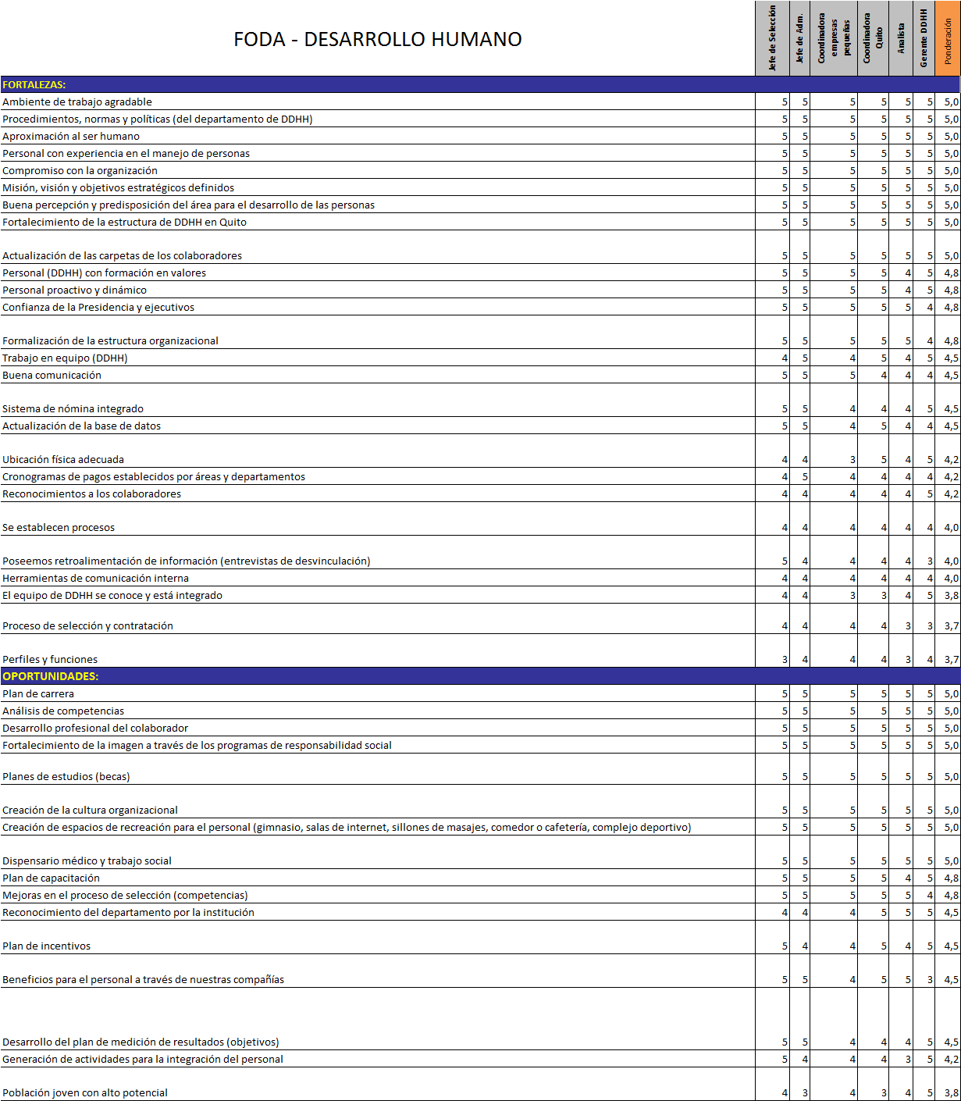
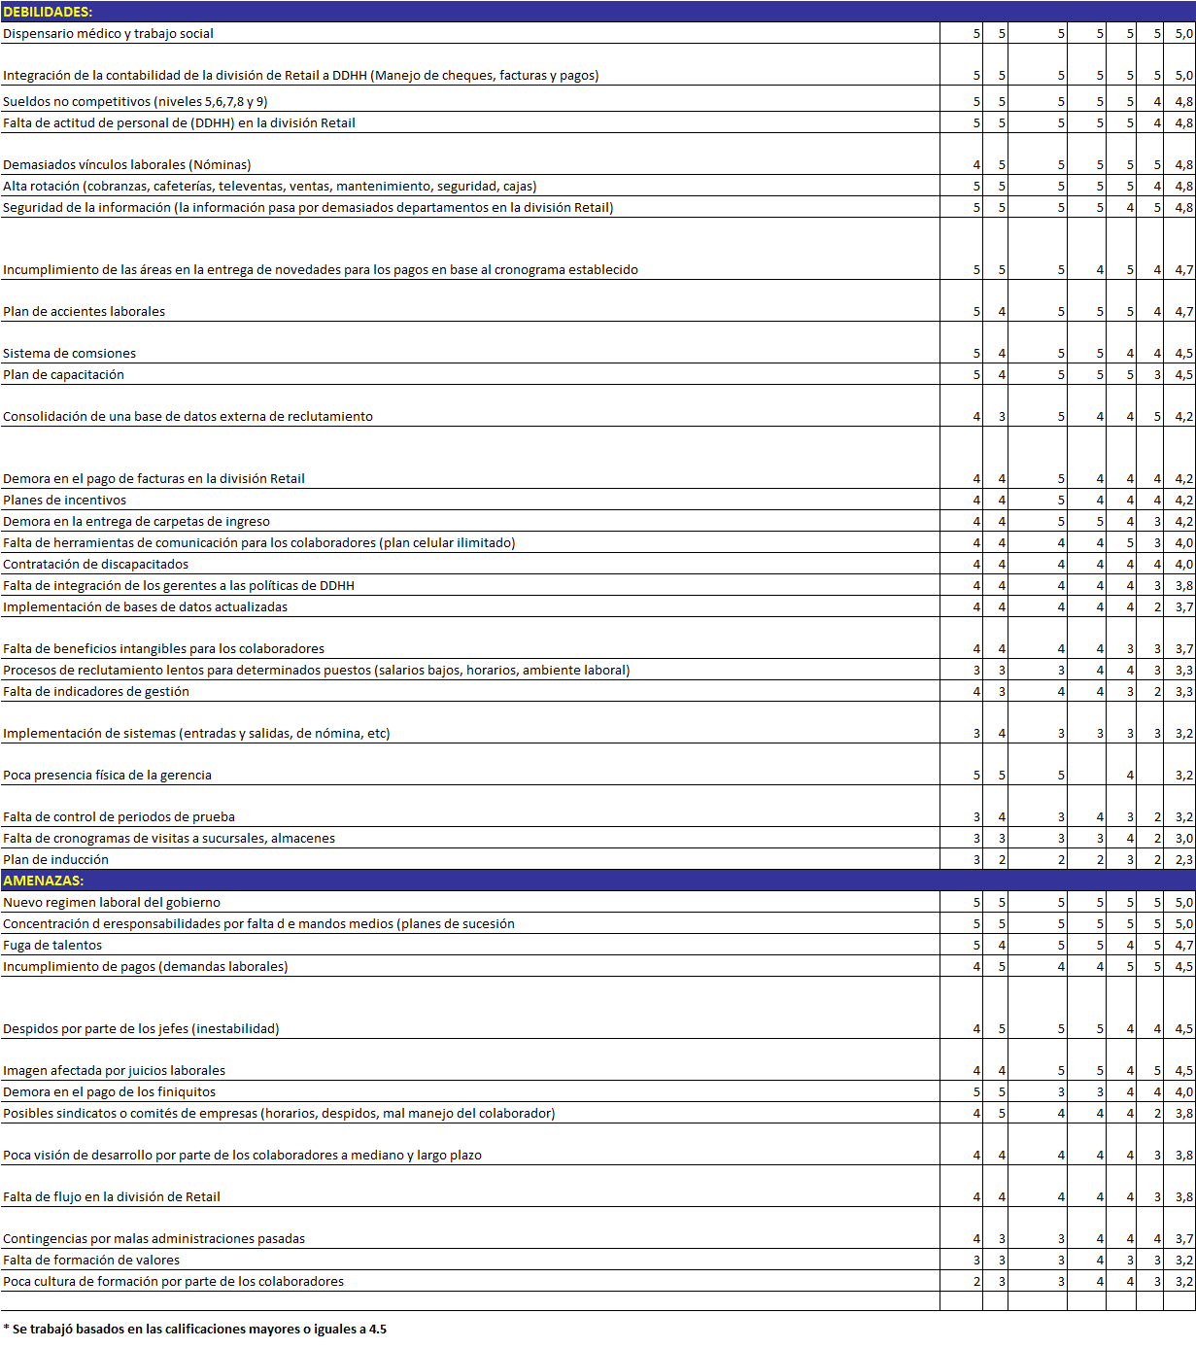
ANÁLISIS FODA
PRINCIPALES PROBLEMAS

Slide 4
ANÁLISIS FODA
PRINCIPALES PROBLEMAS

Slide 5
TOMA DE DECISIÓN PARA LA SOLUCIÓN
A finales del año 2007, la Presidencia toma la decisión de contratar profesionales para implementar y fomentar el manejo responsable y equitativo de los colaboradores de la Empresa.
Uno de los principales problemas, fue encontrar los perfiles idóneos para la cultura de la Empresa y que además, tengan las ganas y conocimientos para implementar las herramientas de trabajo. Por esta razón se realizó un Manual de Consulta para los colaboradores internos del Departamento de Desarrollo Humano y los Gerentes de todas las divisiones.
Ref. Página 5 del Capítulo #1.
NECESIDADES DE LA EMPRESA

Slide 6
A través de un Manual de Consulta, la persona que ejecuta una función específica podrá revisar todos los procesos del área de Desarrollo Humano:
Estructura organizacional del Área, que consiste en la Misión, Visión, Objetivos Estratégicos y el Organigrama.
Manual de Funciones, un modelo en el que se detalla las principales actividades a realizar por el colaborador en periodos de tiempo determinados.
Macro Sistema de Desarrollo Humano, en este punto se abarcan los principales subsistemas utilizados por el área y la línea estratégica de la cual están gobernados.
Plan Maestro, que muestra la cantidad exacta de personas necesarias a contratar por áreas o divisiones de la empresa, sobre todo en las áreas masivas o de mayor rotación.
Reclutamiento de Personal, se muestran los procesos que se utilizan para reclutar personas dentro y fuera de la organización.
Selección de Personal, aquí se integra el reclutamiento y la entrevista o prueba utilizada para la selección del candidato que postula para el cargo.
NECESIDADES DE LA EMPRESA

Slide 7
Contratación de Personal, se muestra el proceso de las personas que han sido escogidas para el cargo y que pasan a tener un contrato establecido con la compañía.
Promoción, Traslados y/o aumentos de sueldos, básicamente detalla las actividades que se realizan sobre el crecimiento del profesional o cambios ínter departamentales, así como también la revisión de la escala salarial en la que se encuentra ubicado.
Pago de Nómina, actividad que se realiza para acreditar los valores acordados en el contrato por sus honorarios a los trabajadores.
Desvinculación de la relación laboral, muestra el procedimiento a seguir para finiquitar una contratación.
Reportes y Formatos, son utilizados por los responsables de área y ayudan al funcionamiento ordenado del departamento en los puntos detallados.
Ref. Páginas 1 y 2 de la Introducción
NECESIDADES DE LA EMPRESA

Slide 8
OBJETIVO GENERAL
Planificar con procedimientos, procesos, formatos, y políticas la generación de una estructura y cultura organizacional idónea, que permita el manejo eficiente de los recursos de la empresa y que tenga pleno conocimiento de su personal, sus expectativas y sus talentos.
Ref. Pagina 8 del Capítulo #1
INFORME DE LA REALIZACIÓN DEL TRABAJO

Slide 9
OBJETIVOS ESPECÍFICOS
  Optimizar el factor humano de la empresa.
  Asegurar en el tiempo la plantilla necesaria, cualitativa y cuantitativamente.
  Desarrollar, formar y promocionar al personal actual, de acuerdo con las necesidades futuras de la empresa.
  Motivar al factor humano de la organización.
  Mejorar el clima laboral.
  Contribuir a maximizar el beneficio de la empresa.
  Determinar un plan de capacitación para el personal.
  Generar en el área una cultura de utilización de indicadores de Gestión.
  Determinar la estructura funcional óptima.
  Mantener informada al área de Desarrollo Humano sobre sus procesos y procedimientos.
  Informar vía intranet a los responsables de las áreas para que conozcan las políticas sobre la gestión de personas.
Ref. Página 8 del Capítulo #1
INFORME DE LA REALIZACIÓN DEL TRABAJO

Slide 10
METODOLOGÍA APLICADA
Es una ilustración conceptual genérica de los elementos constitutivos para la elaboración del Manual de Consulta, basado en los formatos más comunes en las organizaciones.

Slide 11
ESQUEMA DEL MANUAL DE CONSULTA
El esquema general del Manual de Consulta se encuentra en el Capítulo #2 del presente Informe de Trabajo Profesional.
2.MANUAL DE CONSULTA DEL ÁREA DE DESARROLLO HUMANO
2.1 Información Organizacional del Área
2.2Manual de Funciones
2.3 Modelo Conceptual Macro del Sistema de Desarrollo Humano
2.3.1 Modelo de Generación de Plan Maestro
2.3.2 Reclutamiento de Personal
2.3.3 Selección de Personal
2.3.4 Contratación de Personal
2.3.5 Promoción, Traslado o Aumento de Sueldo
2.3.6 Pago de Nómina
2.3.7 Desvinculación de la Relación Laboral
2.4 Reportes y Formatos
FRANCISCO XAVIER GARCÍA GARAICOA

Slide 12
INFORMACIÓN ORGANIZACIONAL DEL ÁREA DE DESARROLLO HUMANO
A que se dedica la Unidad Organizacional:
“Servir y desarrollar integralmente a los colaboradores.”
Razón de Ser:
“Proveer personal altamente calificado que apoye la gestión de la Empresa.”
Clientes Primarios:
Responsables de cada área.
Clientes Secundarios:
Colaboradores y clientes externos.
Tipo de Área:
Apoyo.
Principales Productos:
Personas altamente calificadas
Aporte a la Misión de la Empresa:
Desarrollar la estrategia de la Empresa
DESARROLLO DEL MANUAL DE CONSULTA

Slide 13
INFORMACIÓN ORGANIZACIONAL DEL ÁREA DE DESARROLLO HUMANO
Visión en 5 ó 10 años:
“Alcanzar la excelencia en la gestión de Desarrollo Humano y Responsabilidad Social.”
Misión:
“Proveer a la organización profesionales emprendedores, altamente calificados, dentro de un marco de valores y principios fundamentales que soporten la gestión y el desarrollo de la estrategia de la Empresa.”
Procesos Estratégicos del Área:
Reclutamiento de personal
Selección de personal
Descripción y análisis de puestos
Evaluación del desempeño
Capacitación y entrenamiento
Administración de sueldos y salarios
Planes de beneficios
Higiene y seguridad
Responsabilidad Social
Ref. Páginas 11 y 12 del Capítulo #2
DESARROLLO DEL MANUAL DE CONSULTA

Slide 14
INFORMACIÓN ORGANIZACIONAL DEL ÁREA DE DESARROLLO HUMANO
FRANCISCO XAVIER GARCÍA GARAICOA

Slide 15
INFORMACIÓN ORGANIZACIONAL DEL ÁREA DE DESARROLLO HUMANO
MANUAL DE FUNCIONES
El manual de Funciones, es un instrumento de trabajo que contiene el conjunto de normas y tareas que desarrolla cada funcionario en sus actividades cotidianas. Se elabora técnicamente en base a los respectivos procedimientos, sistemas y normas. Estable las guías para desarrollar las rutinas o labores cotidianas, sin interferir en las capacidades intelectuales, ni en la autonomía propia e independencia mental o profesional de cada uno de los trabajadores u operarios de una empresa.
Establece con claridad la responsabilidad, las obligaciones de cada cargo, sus requisitos, perfiles, informes de labores. Los informes y los manuales deben ser evaluados por los respectivos jefes para garantizar un adecuado desarrollo y calidad de la gestión.
DESARROLLO DEL MANUAL DE CONSULTA

Slide 16
MANUAL DE FUNCIONES
CONTENIDO
I. OBJETIVO
II. ALCANCE
III. REFERENCIAS
IV. TÉRMINOS Y DEFINICIONES
V. RESPONSABILIDADES
VI. CONTENIDO
1. DESCRIPCIÓN DEL CARGO
2. DESCRIPCIÓN DE LAS FUNCIONES
2.1. Funciones básicas
2.2. Funciones específicas
Diarias
Mensuales
Generales
3. PERFIL DEL CARGO
CARACTERISTICAS DE PERSONALIDAD
HABILIDADES ESPECIFICAS
CAPACITACION MINIMA REQUERIDA
CONOCIMIENTO DE IDIOMAS
AMBIENTE DE TRABAJO
VII. REVISIONES DEL MANUAL
VIII. HOJA DE REVISIÓN/APROBACIÓN
En el informe, como ejemplo se detalla el Manual de Funciones del Gerente Corporativo de Desarrollo Humano.
Un ejemplo del formato se encuentra en el Anexo 1.
DESARROLLO DEL MANUAL DE CONSULTA

Slide 17
MODÉLO CONCEPTUAL “MACRO” DEL SISTEMA DE DESARROLLO HUMANO
DESARROLLO DEL MANUAL DE CONSULTA

Slide 18
MODÉLO CONCEPTUAL “MACRO” DEL SISTEMA DE DESARROLLO HUMANO
El Alcance de este Trabajo Profesional, tiene los siguientes procesos, que fueron desarrollados:
Generación del Plan Maestro.
Reclutamiento de Personal.
Selección de Personal.
Contratación de Personal.
Promoción, Traslado o Aumento de Sueldo.
Pago de Nómina.
Desvinculación de la Relación Laboral.
Ref. Página 31 del Capítulo #2
DESARROLLO DEL MANUAL DE CONSULTA

Slide 19
MODELO DE GENERACIÓN DEL PLAN MAESTRO
Objetivo: Generar un Plan Maestro que permita realizar un análisis eficaz y eficiente de los requerimientos de personal de las distintas áreas y departamentos, que permita calcular la dotación óptima para cada uno de ellos y que permita cumplir con los objetivos establecidos por la Empresa.
Alcance: Este procedimiento abarca desde el análisis de los organigramas y procesos de cada área, hasta el reporte de la Jefatura correspondiente al área de Desarrollo Humano para realizar los ajustes necesarios.
Los planes maestros o capacities, como normalmente se los conoce, ayudan a determinar la cantidad de personas que debe tener un departamento, normalmente se utiliza para las áreas masivas o de mayor rotación
DESARROLLO DEL MANUAL DE CONSULTA

Slide 20
MODELO DE GENERACIÓN DEL PLAN MAESTRO
DESARROLLO DEL MANUAL DE CONSULTA

Slide 21
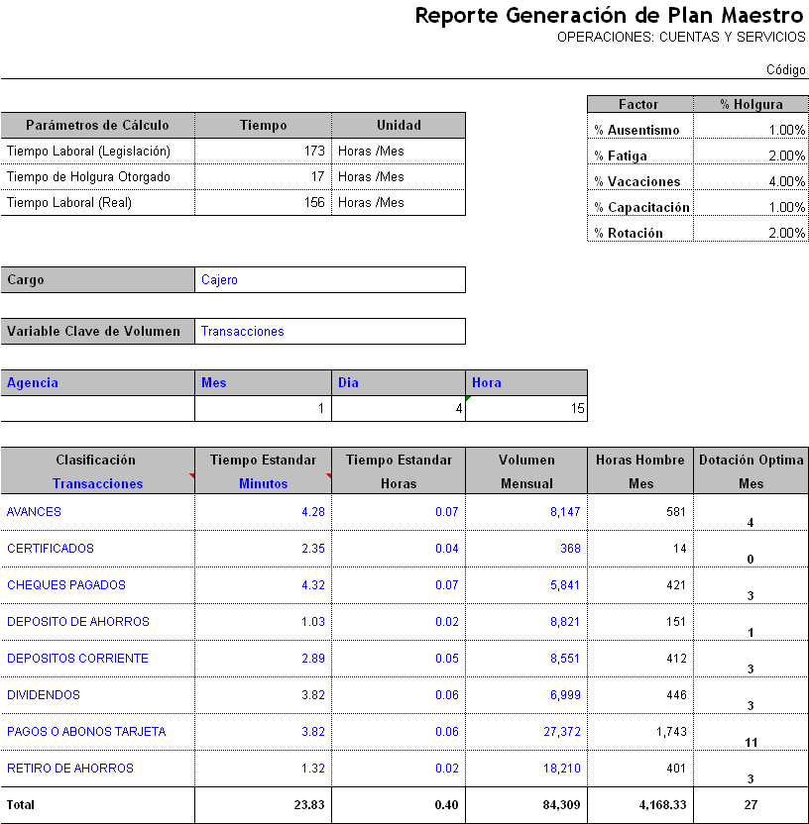
MODELO DE GENERACIÓN DEL PLAN MAESTRO
A continuación se presenta un ejemplo, que fue aplicado al Área de Cuentas y Servicios de la Empresa donde se desarrollo el trabajo profesional.
DESARROLLO DEL MANUAL DE CONSULTA

Slide 22
NOTA TÉCNICA:
Para esta presentación se ha dispuesto mostrar los Diagramas de Flujos Completos del Proceso de Selección de Personal, como ejemplo.
Todos los Diagramas correspondientes se encuentran en el Capitulo # 2 del Informe de Trabajo Profesional presentado.
DESARROLLO DEL MANUAL DE CONSULTA

Slide 23
PROCESO DE RECLUTAMIENTO DE PERSONAL
Objetivo: Efectuar un listado del personal previa autorización, con el fin de mantener un control del número de personas que ingresan a la institución, y seleccionar a los candidatos potencialmente calificados y capaces de ocupar el cargo requerido.
Alcance: Este procedimiento abarca desde la solicitud de requisición del personal, hasta el listado de las personas para su selección.
Estas políticas y procedimientos tienen alcance y aplicabilidad para todas las Áreas de la Empresa.
El proceso del Reclutamiento, en esta organización está dividido de la siguiente forma: Reclutamiento de personal nuevo, de reemplazo, reclutamiento interno y externo, que se detalla en las Figuras 2.5, 2.6, 2.7, 2.8. del presente Informe.
DESARROLLO DEL MANUAL DE CONSULTA

Slide 24
PROCESO DE SELECCIÓN DE PERSONAL
Objetivo: Escoger entre los aspirantes reclutados a la persona idónea para cubrir las posiciones requeridas en la empresa.
Alcance: Este procedimiento abarca desde la entrevista de los aspirantes, evaluaciones, verificación de datos; hasta la selección de los candidatos y toma de decisión final del Gerente de Área y/o jefe departamental.
Estas políticas y procedimientos tienen alcance y aplicabilidad para todas las Áreas de la Empresa.
Para efectos de este procedimiento, se muestra a través de diagramas de flujo, los pasos a seguir para la selección interna y externa de personal. Estos flujos se detallan en las figuras 2.9 y 2.10. del Informe.
DESARROLLO DEL MANUAL DE CONSULTA

Slide 25
SELECCIÓN DE PERSONAL

Slide 26
SELECCIÓN DE PERSONAL

Slide 27
SELECCIÓN DE PERSONAL

Slide 28
SELECCIÓN DE PERSONAL

Slide 29
PROCESO DE CONTRATACIÓN DE PERSONAL
Objetivo: Incluir dentro de la nómina de la organización, empleados que reúnan los requisitos exigidos, el perfil del cargo y que su documentación y enrolamiento esté en regla y dentro del marco legal.
Alcance: Este procedimiento abarca desde la recepción de los documentos del nuevo empleado, hasta la legalización del “Contrato de Trabajo” en la Inspectoría de trabajo. Se encuentra detallado en las Figuras 2.11, 2.12, 2.13.
DESARROLLO DEL MANUAL DE CONSULTA

Slide 30
PROCESO DE PROMOCIÓN, TRASLADO O AUMENTO DE SUELDO
Objetivo: Establecer un mecanismo de promoción interna, que permita a los colaboradores de la Empresa ascender en la organización y aportar con su experiencia. Al mismo tiempo proveer un crecimiento profesional sostenible.
Alcance: Este procedimiento abarca desde el formulario “Promoción, Traslados y Aumento de Sueldo al Personal” hasta la incorporación del colaborador a su función y la correspondiente actualización en la base de datos. Se encuentra detallado en las Figuras 2.14 y 2.15 del Informe.
FRANCISCO XAVIER GARCÍA GARAICOA

Slide 31
PROCESO DE PAGO DE NÓMINA
Objetivo: Realizar el pago de la nómina de personal tanto quincenal como mensualmente de una manera eficiente y eficaz, eliminando la mayor cantidad de errores posibles durante el proceso y a su vez con la puntualidad requerida.
Alcance: Este procedimiento abarca desde la generación del rol preliminar y el mantenimiento en el sistema, hasta el pago final de la nómina. Se encuentra detallado en la Figura 2.16. del Informe.
DESARROLLO DEL MANUAL DE CONSULTA

Slide 32
PROCESO DE DESVINCULACIÓN DE LA RELACIÓN LABORAL
Objetivo: Proceder a desvincular al ex trabajador, dentro del marco legal y en el menor plazo posible.
Alcance: Este procedimiento abarca desde la comunicación de la renuncia ó despido del empleado al área de Desarrollo Humano, hasta la legalización del “Acta de finiquito” en la Inspectoría de trabajo. Se detalla en el Figura 2.17 del Informe.
DESARROLLO DEL MANUAL DE CONSULTA

Slide 33
REPORTES Y FORMATOS
Los Reportes y Formatos del Área de Desarrollo Humano, se han establecido para que el colaborador pueda realizar de una forma ágil su trabajo. Cuenta con celdas con la información necesaria para los distintos procesos y subsistemas del área.
En el Manual de Consulta se detallan los siguientes:
Requisición de Personal.
Calificación para Entrevistas.
Solicitud de Empleo.
Cuestionario para Entrevistas.
Verificación de Referencia Laboral.
Verificación de Referencia Personal.
Promociones y/o Traslados de Personal.
Acta de Entrega – Recepción ( Del puesto de Trabajo).
Ref. Desde la página 53 hasta la 69 del Capítulo #2.
DESARROLLO DEL MANUAL DE CONSULTA

Slide 34
CONCLUSIONES:
1.-El presente Manual debe servir como una referencia para ejecutar los procesos básicos de un área de gestión y dirección de personal. En ningún caso pretende ser la herramienta que agrupe totalmente todos los subsistemas que hoy se conocen sobre el área.
2.-El presente Manual se ha diseñado en base a características prácticas, con el propósito de apoyar la gestión y toma de decisiones.
3.- Desde el inicio de este informe profesional se ha utilizado términos antropológicos con respecto a la persona, no como un recurso, sino como un ser humano que anhela, piensa y siente y que colabora con el desarrollo de la estrategia de una organización. Se debe alentar a los nuevos profesionales a liderar y acompañar a las personas, durante el proceso de desarrollo profesional, dentro de la empresa, y generar un equilibrio en la vida personal del empleado.
4.- Los formatos presentados en el Informe, deben servir para guiar al usuario, en los procesos de: entrevista, levantamiento de perfil, selección, reportes, etc. Estos formatos al ser solo una guía, deben ser modificados según la necesidad y cultura de la Organización.
DESARROLLO DEL MANUAL DE CONSULTA

Slide 35
RECOMENDACIONES:
1.-Es importante que los procesos se actualicen con una regularidad de al menos un año. Los procesos y requerimientos de la empresa, pueden cambiar debido a: su expansión y los planes estratégicos, etc. El área de Gestión y Dirección de Personal debe innovar, adaptarse y alinearse las nuevas tendencias, o estrategias de la empresa.
2.- Para los profesionales que se dediquen a esta gestión es importante tener a mano además del Manual de Operaciones del Área, el Reglamento Interno de Trabajo, el Reglamento de Seguridad y Salud Ocupacional como documentos obligatorios exigidos por el Ministerio de Relaciones Laborales del Ecuador.
3.- Es importante tener a la mano para las consultas necesarias el Código de Trabajo del Ecuador y estar pendiente de los registros y boletines oficiales que emita el Gobierno en torno al tema.
4.- Es importante mantener una comunicación continua y adecuada con el cliente interno o colaborador, con la intención de mantener las herramientas de este Manual al Servicio del crecimiento y fortalecimiento profesional del personal y de la Visión de la Empresa.
DESARROLLO DEL MANUAL DE CONSULTA

Slide 36
RECOMENDACIONES:
5.- Los formatos deben ser llenados en su totalidad, para facilitar el trabajo necesario del Área que lo gestiona.
6.- Es necesario actualizar la información de los empleados que laboran en la empresa cada periodo de tiempo. Se recomienda que mínimo sea cada año. Con el propósito de mantener una base de datos actualizada y que sirva para los diferentes procesos incluidos en este Manual.
7.- El presente Manual debe ser transmitido a todos los colaboradores relacionados con la Gestión, de manera práctica y explicativa. Por esta razón está presentado con diagramas, que facilitan el entendimiento de las personas que lo utilicen.
8.- Antes realizar una actualización al Manual o a cualquier proceso del área, se recomienda la participación del personal del área, para mejorar de la Gestión.
DESARROLLO DEL MANUAL DE CONSULTA

